Slide 1
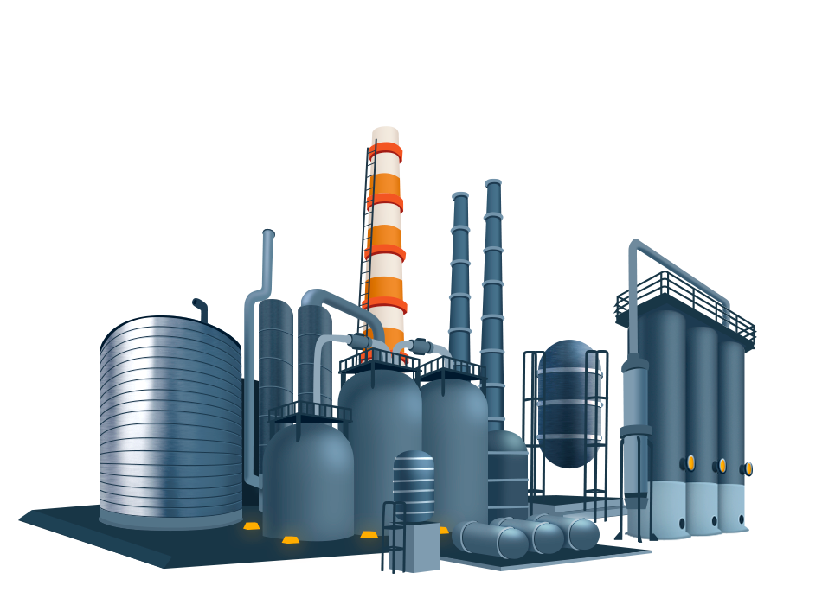
Кейс от компании
SWSU Case Championship 2022
Секция
Кейс
Уменьшение потерь тепла, пара и конденсата на нагрев мазута
СтройТех

Slide 2
Информация о компании
ПАО «Квадра — Генерирующая компания» — одна из крупнейших российских генерирующих компаний, возникшая в результате реформирования РАО «ЕЭС России». Осуществляет производство и реализацию электроэнергии на оптовом рынке, а также производство, транспортировку и реализацию тепловой энергии на розничном рынке.
2

Slide 3
Описание проблемы
При отключении подогрева и остывании одного из баков, вновь включить бак в работу во время низких температур не удастся из-за отсутствия обогрева трубопроводов подачи и обратки мазута.
3

Slide 4
Исходные данные
-Мазутные баки -2 шт по 2000 м3 Для предварительного подогрева мазута (марка М-100) в резервуаре при переводе его из режима «холодного» резерва в «горячий» в резервуаре (со стороны ввода мазутопроводов) расположены паровые подогреватели (регистры), имеющие форму П-образной решетки высотой 3 м. Максимальная температура мазута в резервуарах должна быть на 15°С ниже температуры вспышки топлива, но не выше 90°С. - Подогреватель высоковязкого мазута типа ПМ-40-30 - 4 шт. Подогреватели №1 и №2 предназначены для подогрева мазута, подаваемого в котельную. Подогреватели №3 и №4 предназначены для подогрева циркуляционного мазута. Подогрев мазута в подогревателях производится до температуры 110 - 130°С. Регулировка происходит за счёт количества подогреваемого пара на подогреватели.
- Насосы рециркуляции мазута - 2 шт Насосы рециркуляции мазута предназначены для рециркуляции мазута через фильтр грубой очистки, на подогреватели мазута и в емкости хранения мазута. Количеством пара, подаваемого на подогреватели поддерживается заданная температура в емкостях , не выше 90°С - Насосы подачи мазута на котлы - 3 шт На 1 октября температура мазута равна температуре окружающей среды. Кол-во мазута : уровень в баке №1 - 545 см уровень в баке №2- 550 см Объём мазута 1845 т
4

Slide 5
Задачи
Уменьшение потерь тепла, пара и конденсата на нагрев мазута (резервное топливное хозяйство) и поддержание его в горячем резерве в отопительный сезон.
5

Slide 6
Требования к оформлению
Презентация Microsoft Office PowerPoint не более 20 слайдов формата А3, включая:
Слайд 1. Титульный слайд, который должен содержать следующею информацию: название кейса, логотип команды, ФИО капитана, ВУЗ, контакты.
Слайд 2. Представление команды: фотография, ФИО, специальность, курс, опыт участия в других кейс-чемпионатах каждого участника. Дополнительная информация о профессиональных компетенциях участников и достижениях команды.
Основными критериями оценки представленных на конкурс решений являются:
реализуемость решения
проработанность решения
оценка экономического эффекта
оригинальность и инновационность
презентация
6

